Slide 1
機械学習によるAE信号の故障検出
橋本研究室 Ｍ１
LI HAO
リーコ
群馬大学 理工学部 電子情報工学科

Slide 2
目次
1. AE信号の変換
2. 故障データの想定
3. SVM(Support Vector Machine)
4. ONE CLASS-SVM
5. 故障検出予想
Notes:
今回の発表はこのような形になります、AE信号の故障検出について、ONE CLASS-SVMという手法を提出したいと思います。

Slide 3
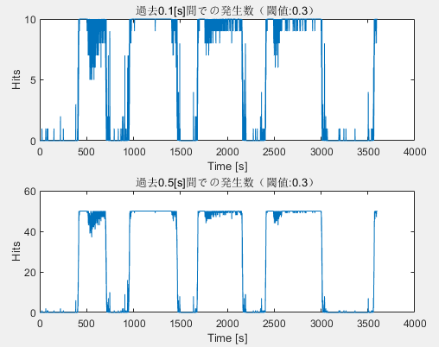
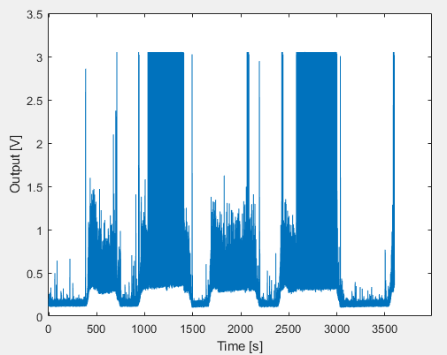
1 . 信号の変換
閾値より大きいデータのみを考えて
規定時間以内に閾値より大きい値の数を記録
変換
Notes:
最初から信号の変換を行います,
まず閾値（いきち）より大きいデータのみを考えて、ここでは0.3を規定（きてい）し、この図は、0.1秒以内に0.3より大きいデータの数（かず）を記録します
この時間0.1秒と閾値（いきち）0.3を調整して、調整後に精度（せいど）の異なる（ことな‐る）波形を得ることができます、この方式により、機械学習に有利な波形を得ることができます

Slide 4
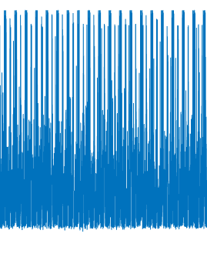
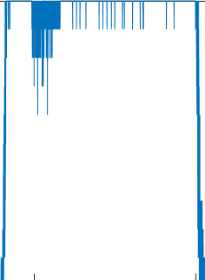
2. 故障データの想定
条件の設定
1. 毎回正常なAE信号の波形は似ています
2. 毎回AE信号記録の始点と終点は同じである
3. 振幅の大きいデータのみ考えられる
拡大
変換
考えない
Notes:
次は故障データの条件の設定を行います
まず毎回正常なAE信号の波形は似ています、、正常なae信号の区別が大きいなったら、そのつながりが見つからないと、故障検知できなくなります
毎回AE信号記録の始点と終点は同じです
振幅の大きいデータのみ計算します、例えばこの部分、拡大してこのようになります、机械学习を使って学習するとき、振幅の小さいデータは学習の結果に影響（えいきょう）するので振幅の小さいデータは無視しようと思います

Slide 5
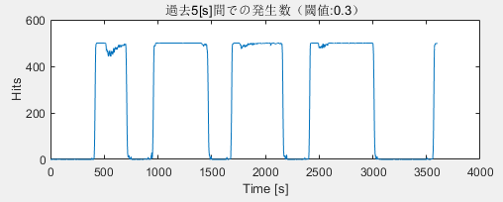

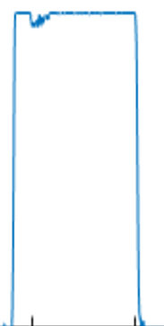


2. 故障データの想定
異なるま高波たは低波が現れる場合
ドリフト
消失
増える
Notes:
次は故障データの想定
故障は主に（おもに）異なる高い波形と低い波形が現れる場合、例えば。
一部分欠けたり（かけ）、一部分ドリフトしたり、一部分増えたり、図のようになります

Slide 6


3. Support Vector Machine
2クラス分類問題の代表的手法
教師ありの機械学習手法
未知データに対して高い予測精度を持つ関数を構築可能
$g\left(x\right)$= $w^{T}x+b$＝０
$g\left(x\right)$= $w^{T}x+b$＝０
Class B
Class B
线を移動
margin
margin
Class A
Class A
Notes:
つぎは2クラス分類問題の代表的な手法SVMを簡単に紹介します、SVMはデータを2クラスを分類するの手法です、svm問題にとって、境界线を移動して、线から一番近いの点まで一番大きい距離を探します、図のように、この线を移動して、线からこの点まで一番大きい距離を探して、このようになります,この距離の名前はMarginです。
境界线が決まれば、あとは境界线より上にあるか、下にあるかで、どのクラスに属（ぞく）しているかの予測が出来るようになるわけです。

Slide 7

4.ONE CLASS -ＳＶＭ
大量のデータの中で変な点発見
One class の分類境界を求める
学習データを 1とし、原点のみを -1
$g\left(x\right)$= $w^{T}x+b$＝０
$g\left(x\right)$= $w^{T}x+b$＝０
Class B
Class B
原点のみを -1
margin
Class A
margin
Notes:
svmという2クラス分類問題については,学習に大量の正常データと異常データが必要ですので,異常データが少ないの場合は、学習できないです、現場でも异常データは正常データより少ないと思います,そして,oneclass svmという手法が提出しようと思います.
先、svmは, 正常データ１と定義して、異常データ-1と定義します、oneclassｓｖｍとは、正常データ１と定義して、原点のみを -1と定義されます、正常データを用いて学習したっら
このmarginというエリアの上は、全部学習の正常のデータです、学習済みoneclassｓｖｍ現場に使う時、marginの上に表されたっら、学習データと似ていると考えて、正常のデータと考えます、marginの下に表されたっら，異常と考えます

Slide 8
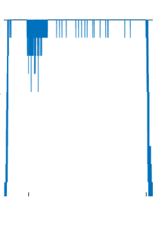

5.1機械学習
過去5秒前の故障発生数
正常データ
学習データ
正常データ範囲
time
ONE CLASS -ＳＶＭ学習
異常データ
テストデータ
正常データと異常データの境界線
Notes:
実際の応用について、正常なデータを用いてocsvmで学習して、図のように、青い線と青いデータは正常なデータと表されて、学習済みのoｃsvmはこのような形に表されます。
次は学習済みocsvmを用いて現場のデータを検知することが行います。

Slide 9
5.2故障検出予想
過去5秒前の故障発生数
正常データ
学習データ
正常データ範囲
time
ONE CLASS -ＳＶＭ学習
異常データ
テストデータ
正常データと異常データの境界線
Notes:
赤色の線は異常データと考えられて,学習済みocsvmには赤色の点と表される.
点線は正常データと異常データを区別する境界線です、
,原点（げんてん）から一番近いの正常点までのマージンというエリアの上は正常データですし、下は異常データと表されます
この方法により,現場の大量のデータに異常データを発見することができます

Slide 10
ま と め
1. ONE CLASS SVMを利用して故障検出予想
2. LIBSVMで ONE CLASS SVM を実現
Notes:
次はまとめです、今回 信号の变换を行い,学習やすいデータを表されて、ocsvmを利用して現場のデータを故障検出すると予想しました、これからの研究は、プログラムをを実現したいです, LIBSVMはサポートベクターマシンのライブラリです、この LIBSVM を利用してプログラムを実現したいです、

